Slide 1
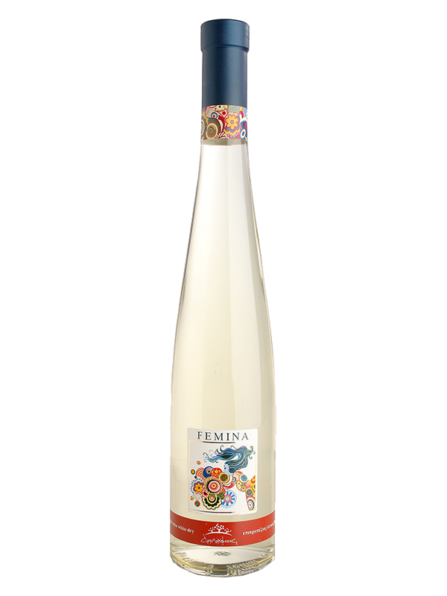
■PRICE CARD
フェミーナ
フェミーナ
名前のとおりフェミニンな風味が
魅力のエレガントワイン
名前のとおりフェミニンな風味が魅力のエレガントワイン
原産国：ギリシャ/クレタ島／ダフネ
生産者：ドゥルファキス・ワイナリー
品種 ：ﾏﾙｳﾞｧｼﾞｱ･ﾃﾞｨ･ｶﾝﾃﾞｨｱ･ｱﾛﾏﾃｨｶ
味わい：白・やや辛口・ミディアムボディ
原産国：ギリシャ/クレタ島／ダフネ
生産者：ドゥルファキス・ワイナリー
品種 ：ﾏﾙｳﾞｧｼﾞｱ･ﾃﾞｨ･ｶﾝﾃﾞｨｱ･ｱﾛﾏﾃｨｶ
味わい：白・やや辛口・ミディアムボディ
希望小売価格
4,9500
円 (税込)
価格
フェミーナ
フェミーナ
名前のとおりフェミニンな風味が魅力のエレガントワイン
名前のとおりフェミニンな風味が魅力のエレガントワイン
原産国 ：ギリシャ/クレタ島／ダフネ
生産者 ：ドゥルファキス・ワイナリー
品種 ：ﾏﾙｳﾞｧｼﾞｱ･ﾃﾞｨ･ｶﾝﾃﾞｨｱ･ｱﾛﾏﾃｨｶ
味わい ：白・やや辛口・ミディアムボディ
原産国 ：ギリシャ/クレタ島／ダフネ
生産者 ：ドゥルファキス・ワイナリー
品種 ：ﾏﾙｳﾞｧｼﾞｱ･ﾃﾞｨ･ｶﾝﾃﾞｨｱ･ｱﾛﾏﾃｨｶ
味わい ：白・やや辛口・ミディアムボディ
希望
小売
\4,500 (税込 \4,950)
価格
フェミーナ
フェミーナ
名前のとおりフェミニンな風味が魅力のエレガントワイン
名前のとおりフェミニンな風味が魅力のエレガントワイン
檸檬の花、ジャスミン、エキゾチックフルーツ、まるで香水のような魅力的な香りが広がります。ワインの名前のフェミーナは「女性的キャラクター」の意味。卓越したアロマをもつ葡萄の特徴をそのままに、女性的なワインに仕上がっています。
檸檬の花、ジャスミン、エキゾチックフルーツ、まるで香水のような魅力的な香りが広がります。ワインの名前のフェミーナは「女性的キャラクター」の意味。卓越したアロマをもつ葡萄の特徴をそのままに、女性的なワインに仕上がっています。
原産国 ：ギリシャ/クレタ島／ダフネ
生産者 ：ドゥルファキス・ワイナリー
品種 ：マルヴァジア・ディ・カンディア・アロマティカ味わい ：白・やや辛口・ミディアムボディ
原産国 ：ギリシャ/クレタ島／ダフネ
生産者 ：ドゥルファキス・ワイナリー
品種 ：マルヴァジア・ディ・カンディア・アロマティカ味わい ：白・やや辛口・ミディアムボディ
希望
小売
\4,500 (税込 \4,950)
価格

